Slide 1


Promotion et défense des Droits Humains des populations clés dans la riposte contre le VIH, un terrain encore inexploité par les organisations de défense des Droits de l'Homme en Guinée

Slide 2










Slide 3
Contexte 1
En Guinée : Prévalence générale du VIH : Population Générale (1,7% : ESCOMB 2015) HSH (11% : ESCOMB 2017); PS (14% : ESCOMB 2015)
Les populations clés et les PVVIH (Personnes Vivant avec le VIH) font face à un ensemble de restriction sociales, juridiques et économiques qui les vulnérabilisent et les exposent à des traumatismes constants. « sexualité jugé hors loi », perçue comme libertine et dangereuse.
Cadre juridique Guinéen restrictif ;
Persécution par les forces de l’ordre;
Vie sociale : stigmatisation et Discrimination;
Images négatives et choquantes présentées par les médias

Slide 4
Contexte 2
Sur 8 organisations de défense des droits de l'Homme guinéens les plus influentes interrogées :
2 (25%) avaient des actions ciblant les professionnelles du sexe;
1 (12.5%) ciblant les transgenres;
0% touchant les Hommes ayant des rapports sexuels avec les Hommes.
Plusieurs explications possibles : contexte, méconnaissance; plus d’intérêt pour les violences politiques, VBG et milieux carcéral etc.

Slide 5
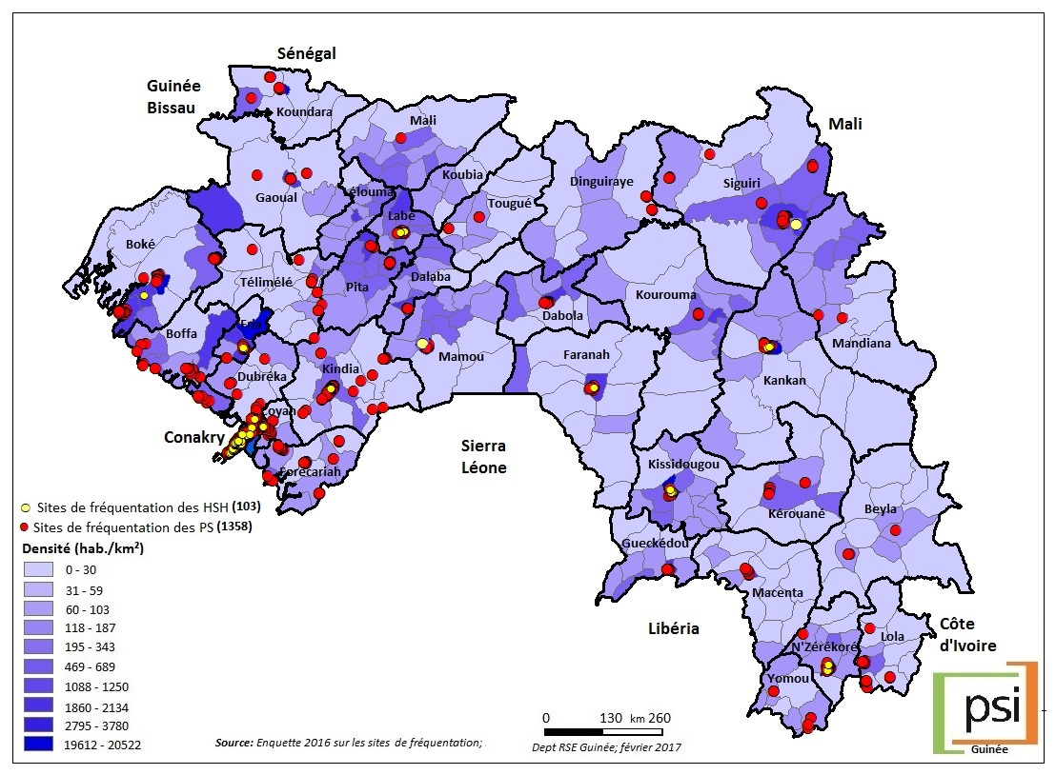
Répartition nationale des sites PS et HSH géoreferencés

Slide 6
Contexte 3
Jeunes
Résistance forte
Mauvaise image des cibles
Les Religieux et communicateurs traditionnels
Le Personnel d'encadrement juridique, les avocats, et Organisations de défense des Droits Humains
Incitation à la révolte
Les Medias
Pression sur tous les acteurs (parlement et gouvernement)
Les Hommes en Uniforme
Mauvaise image des cibles et des acteurs
Incitation à la révolte
Mauvaise interprétation des lois
Les Parlementaires et les membres du Gouvernement
Durcissement des lois restrictives et pénales
Mesures drastiques
Mauvaise application des lois

Slide 7
Contexte 4
Objectif
Création d´un environnement sociojuridique favorable à l´utilisation des services VIH par les Populations clés et les PVVIH

Slide 8
Strategies 1
4 axes
Le renforcement de capacité des organisations des populations clés et des PVVIH;
La collecte des données sur la stigmatisation et discrimination relative à l'accès aux services de santé à travers l'Observatoire Communautaire sur l'Accès aux Services de Santé (OCASS) et autres enquêtes;
«Le plaidoyer en action» auprès des membres du gouvernement des parlementaires, des élus locaux, de la presse, des communicateurs traditionnels, des Hommes en uniforme, des Magistrats et juges et les jeunes ;
La formation d'un groupe de champions et l'implication des organisations de défense des Droits de l’Homme.
Notes:
Cartographie des points de frequentation PC
Etat des lieux prise en charge du VIH dans les Prisons
ESCOMBE HSH
Etude de vulnérabilité Socio Economique

Slide 9
Strategies 2
Finalité = Impulsion vers l’Action
Première Phase = Adhesion
Notes:
Cartographie des points de frequentation PC
Etat des lieux prise en charge du VIH dans les Prisons
ESCOMBE HSH
Etude de vulnérabilité Socio Economique

Slide 10
Stratégie 3
PC, PVVIH Champions et réseau parlementaire VIH
Finalité
Leaders élus et nommés, Les membres du Parlement Juges et Institutions républicaines
Sécuriser le Sommet pour faire adhérer la base
SR, OSC et ODDH
Influence
Influence
Les jeunes ,médias, HU, Avocats /, Media
Communicateurs traditionnels; population générale
Sécuriser la base pour faire adhérer le Sommet

Slide 11
Résultats 1
Recrutement d’un bureau exécutif pour le réseau des PVVIH;
Un centre communautaire combiné HSH et PS (+ clinique juridique);
Plusieurs formations (5) sur les Droits et appuis organisationnels pour les associations de population clé (2) et réseau de PVVIH;
Appui de l’Observatoire Communautaire sur l’Accès aux Services de Santé (OCASS);
Un groupe de champion de 8 membres créer et composé de 2 parlementaires engagés ;

Slide 12
Résultats 2
154 Elus locaux des localités abritant les services adaptés touchés;
Jeunes (organisations de jeune) : 249
Magistrats et avocats : 59
Policiers et Hommes en uniforme (militaires, gendarmes): 218 y compris les régisseurs de prison.
13 patrons de presse touchés
Journalistes: 109 des médias les plus consultés, lus et écoutés
Les communicateurs traditionnels : 62
11 parlementaires touches dont le president de l’assemblé
9 membres du gouvernement dont 5 ministres touchés

Slide 13
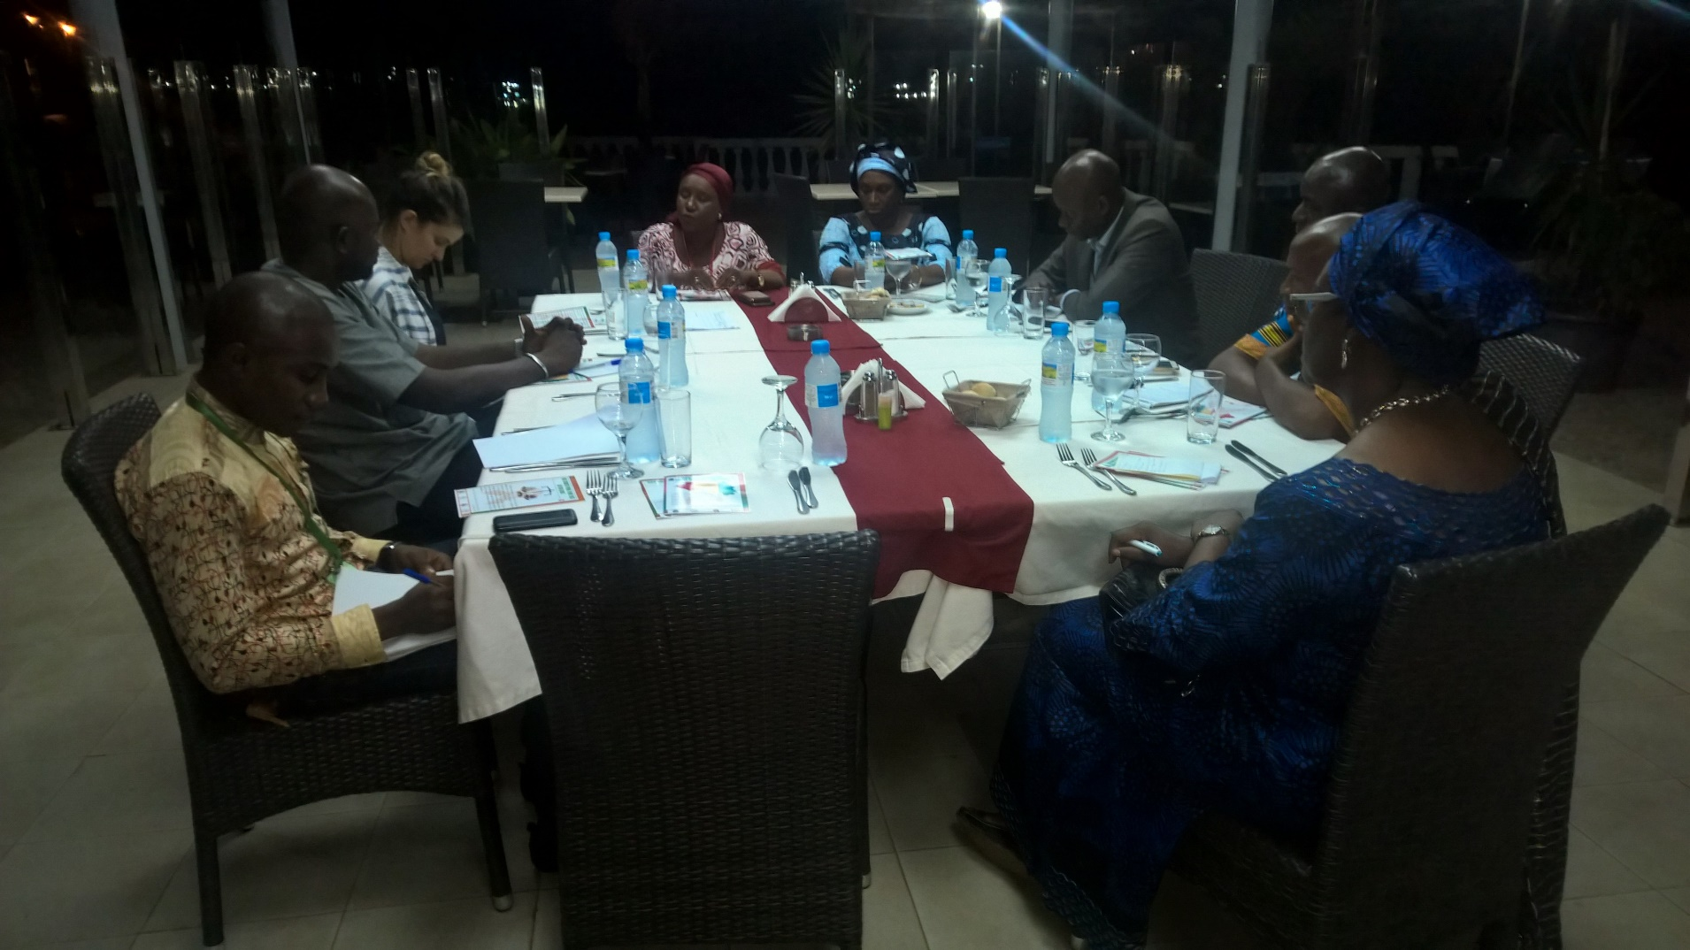
Résultats 2
Déjeuner Plaidoyer avec la Ministre de l’Action Sociale et son département avec l’appui d’une Femme parlementaire et d’une championne

Slide 14
Résultats 3
Implication effective des organisations de defense des Droits de l’Homme:
Une réunion d’orientation et de plaidoyer avec le collectif d’organisation des Défenses des Droits de l’Homme (18) ayants contribuées à l’abolition de la peine de mort en Guinée.
La réalisation des tables rondes regroupant les organisations de defense des Droits de l’Homme les PVVIH et les Populations clés;
La gestion et l’appui du fonctionnement de la Clinique juridique animée par une organisation de defense des Droits de l’Homme ;

Slide 15
Résultats 4
Implication effective des organisations de defense des Droits de l’Homme:
La facilitation des sessions de plaidoyer ciblant les magistrats et avocats par 2 organisations de defense des Droits de l’Homme;
La revue (en cours) de l’ordonnance 056 relative à la prevention, à la prise en charge et au contrôle du VIH/sida en Guinée;
Implication dans le lot des agents collecteurs de l’Observatoire (OCASS).

Slide 16
Analyse du risque
Jeunes
Résistance forte
Mauvaise image des cibles
Les Religieux et communicateurs traditionnels
Le Personnel d'encadrement juridique, les avocats, et Organisations de défense des Droits Humains
Incitation à la révolte
Les Medias
Pression sur tous les acteurs (parlement et gouvernement)
Les Hommes en Uniforme
Mauvaise image des cibles et des acteurs
Incitation à la révolte
Mauvaise interprétation des lois
Les Parlementaires et les membres du Gouvernement
Durcissement des lois restrictives et pénales
Mesures drastiques
Mauvaise application des lois

Slide 17
Résultats 4
Consequences
Arrestations des professionnelles du sexe avec intimidation et rençonnement et la condamnation de 15 tenanciers de Bar, Motels et maisons closes pour “Proxénétisme”
Un vaste programme national de lutte contre le Banditisme, le Proxénétisme et l’outrage public à la pudeur , lancé par l’Etat dans le but d’être en conformité avec les exigences des engagements internationaux (contre l’exploitation sexuelle) et la “depravation totale des moeurs constatée dans la capitale”

Slide 18
Résultats 4
Implication effective des organisations de defense des Droits de l’Homme:
Gestion des cas d’arrestation et Plaidoyer auprès des autorités:

Slide 19
Perspectives 1
Continuer à renforcer les activités des principaux axes de la stratégie tout en incluant de nouveaux éléments:
Le renforcement des connaissances des organisations de jeune et de Défense des Droits de l’Homme;
La création de plusieurs centres communautaires à l’intérieur du pays;
Favoriser une collaboration des associations de PC et PVVIH avec les organisations réalisant des rapports sur le respect des Droits de l’Homme en Guinée (Ambassade USA, OCDH, AMNESTY, Human Right Watch);

Slide 20
Perspectives 2
Continuer à renforcer les activités des trois principaux axes de la stratégie tout en incluant de nouveaux éléments:
Impliquer les organisations de defense des Droits de l’Homme dans les sessions de Plaidoyer en qualité de facilitateur à tous les niveaux ;
Redynamiser le comité parlementaire de lutte contre le VIH et appuyer la mise en œuvre de leur plan d’action;
Réaliser un travail profond sur les Médias (priorité) pour atténuer les risques;
Accompagner la revue, l’amendement et la promulgation de l’ordonnance 056 et des textes de lois (Code Pénal et Code Civil) pouvant faciliter l’accès aux services de santé de nos populations cibles;
Impliquer les services de l’office de Protection du Genre, de l’Enfance et des Moeurs (OPROGEM);

Slide 21
Conclusion
Bien que la première phase de notre plaidoyer dans un pays culturellement conservateur soit l’adhésion des populations à l’objectif, il serait important d’avoir « une main mise sur les médias » qui sont de véritables couteaux à double tranchant dans la stratégie de Plaidoyer.

Slide 22
« Partout où il y a discriminations, injustices et violences nous pouvons, nous devons intervenir pour préserver le droit d’une personne de vivre à l’abri de l’illégalité de l’injustice, des violences et des mauvais traitements. » Déclaration du Ministre de l’Unité et de la Citoyenneté de Guinée : Journée internationale des Droits de l’Homme 10 Décembre 2016

Slide 24
MERCI

